Slide 1
Examen Programacion Avanzada
Nombre: Rene Rocha Antezana

Slide 2
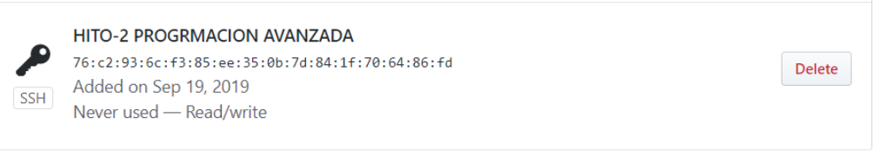
ejercicio 1
Generar una nueva llave SSH en su computadora de trabajo para poder conectar desde ahí y tener acceso a la nube.
Consideraciones:
El título de la nueva llave deberá ser HITO-2 PROGRAMACIÓN AVANZADA
Deberá eliminar todas las llaves previamente creados.
Solo deberá de haber una única llave.

Slide 3
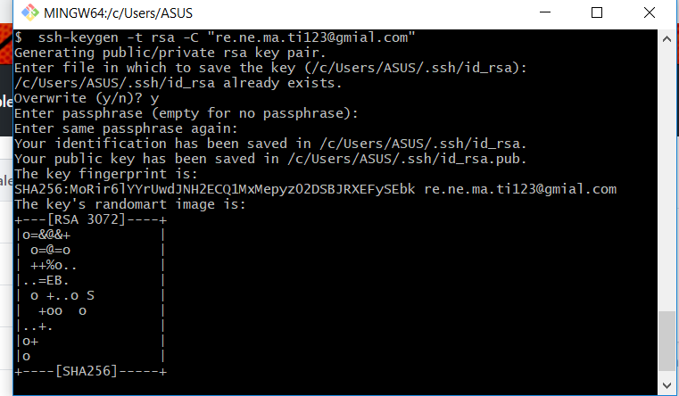
respuesta 1
.

Slide 4
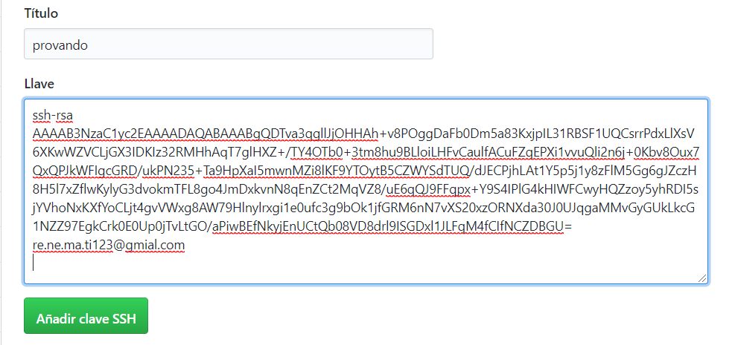

Slide 5
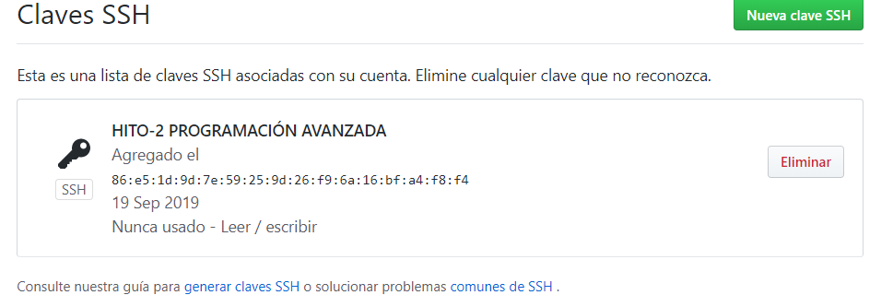

Slide 6
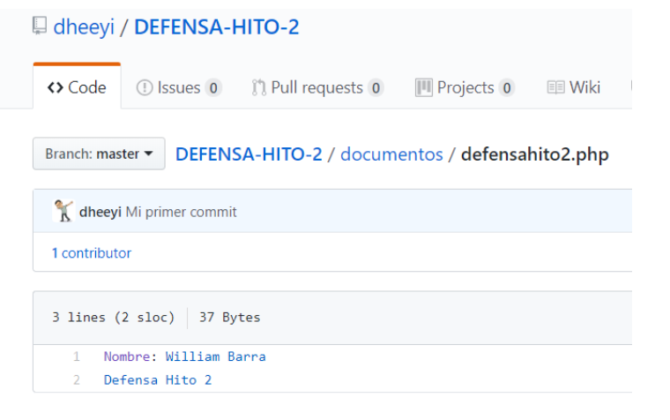
ejercicio 2
Crear un nuevo repositorio.
Nombre del repositorio: DEFENSA-HITO-2
Clonar este repositorio en un directorio cualesquiera.
Después de clonar agregar una carpeta de nombre documentos.
Dentro de la carpeta documentos crear un archivo de nombre,
defensahito2.php.
el contenido de este archivo es su nombre completo.
Subir los cambios a GIT.

Slide 7
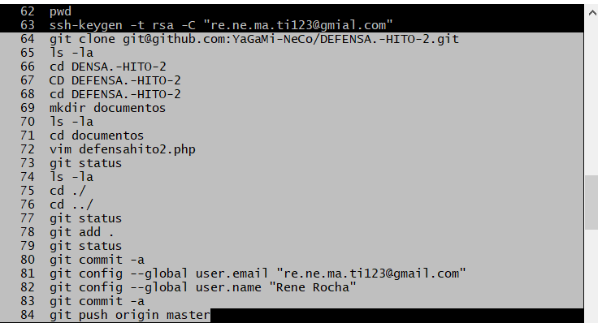
respuesta 2

Slide 8
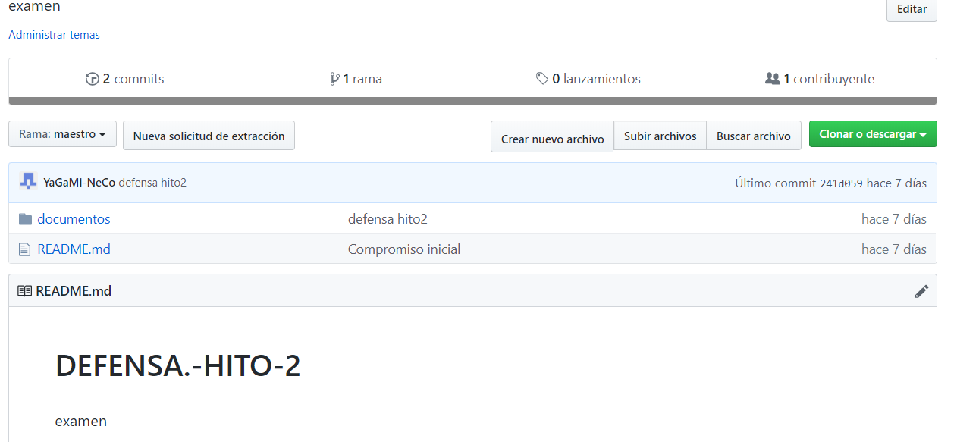

Slide 9
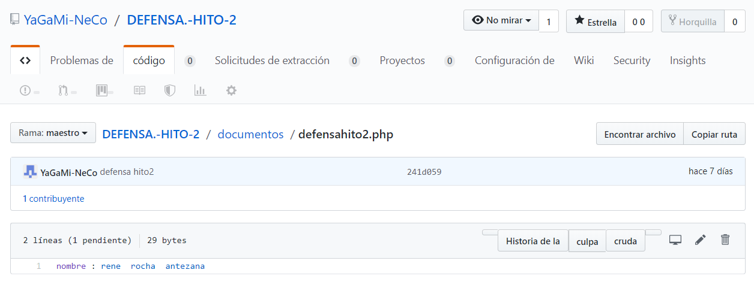

Slide 10
ejercicio 3
Crear un nuevo Virtual Host
El nombre de su virtualhost deberá ser.
proyecto.progra.es
Este nuevo virtual host deberá de apuntar a su proyecto de github.

Slide 11
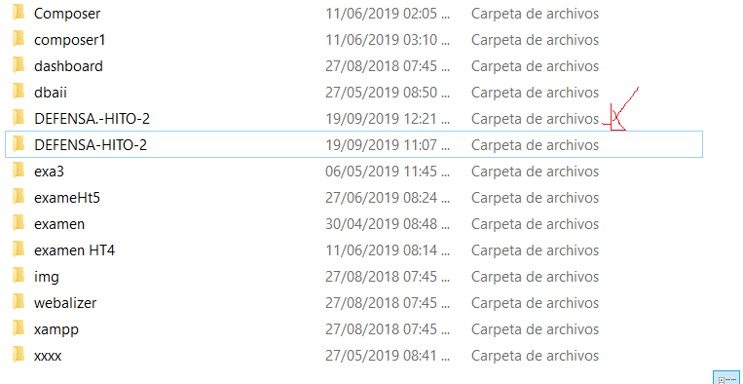

Slide 12
Dentro del directorio DEFENSA-HITO-2 crearemos un file de nombre index.php, con el siguiente contenido
<!DOCTYPE html>
<html xmlns="http://www.w3.org/1999/xhtml">
<head>
<title></title>
</head>
<body>
<p>Programacion Web con PHP y MySQL !!!</p>
</body>
</html>

Slide 13
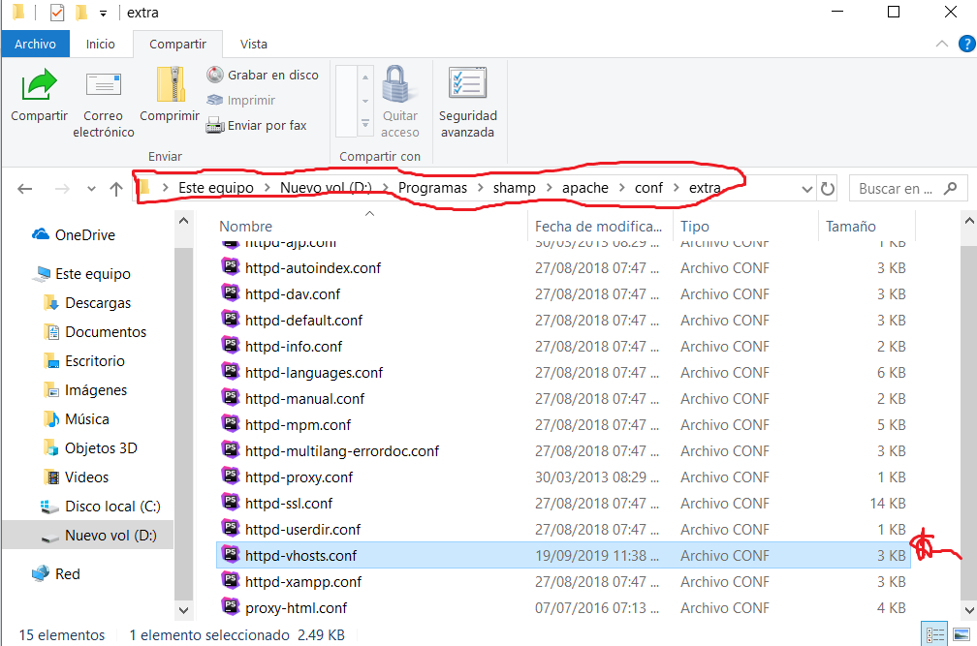

Slide 14
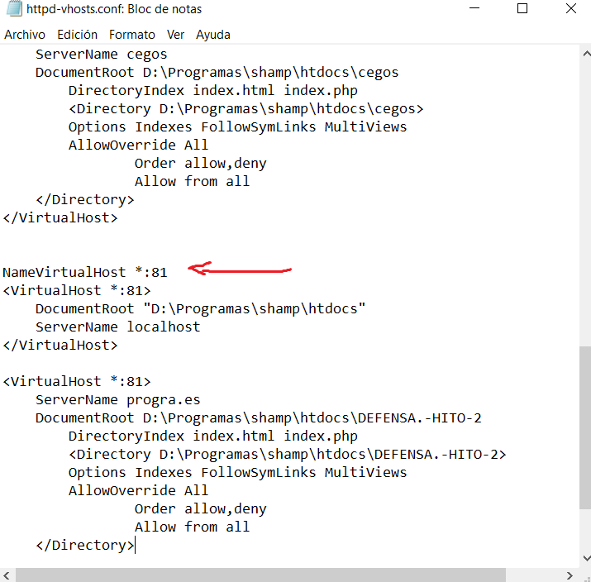

Slide 15
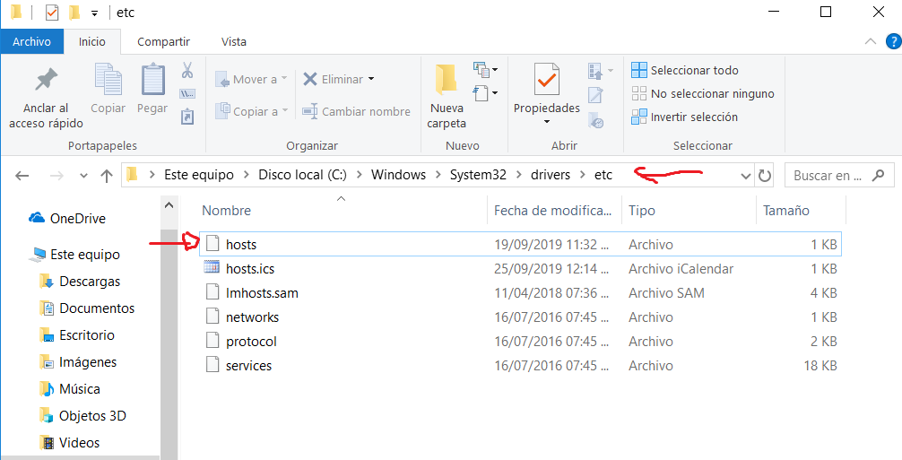

Slide 16
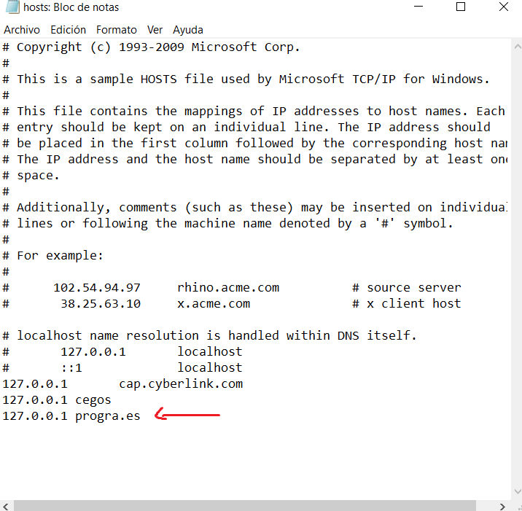

Slide 17
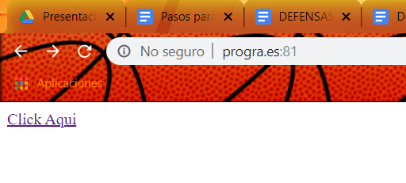

Slide 18
ejercicio 4
Crear un pequeño programa.
Crear un nuevo directorio al nivel de documentos.
El nuevo directorio se llama php
Dentro de este directorio crear 1 carpeta que diga archivos.

Slide 19
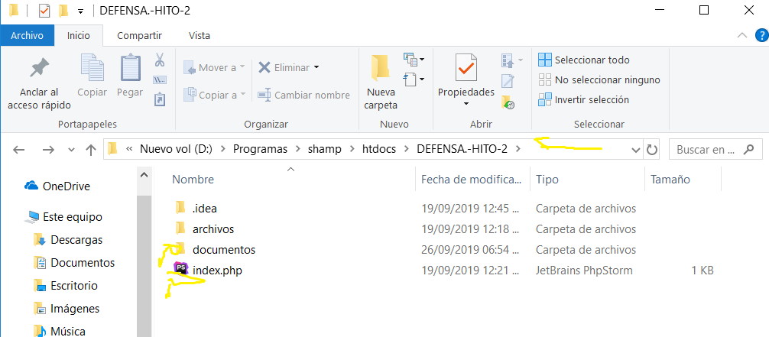

Slide 20
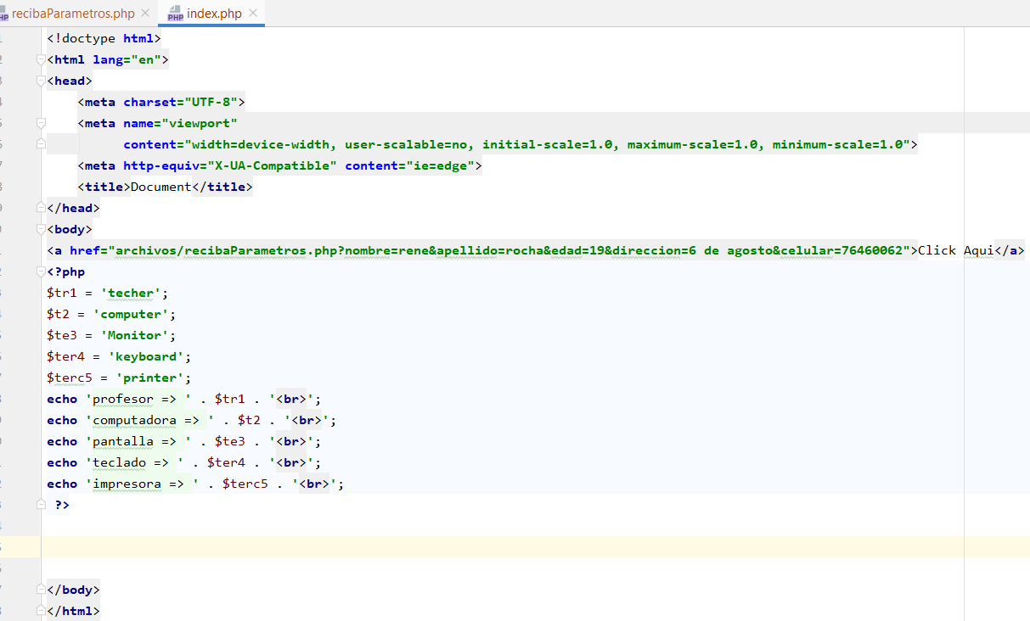

Slide 21
